Slide 1
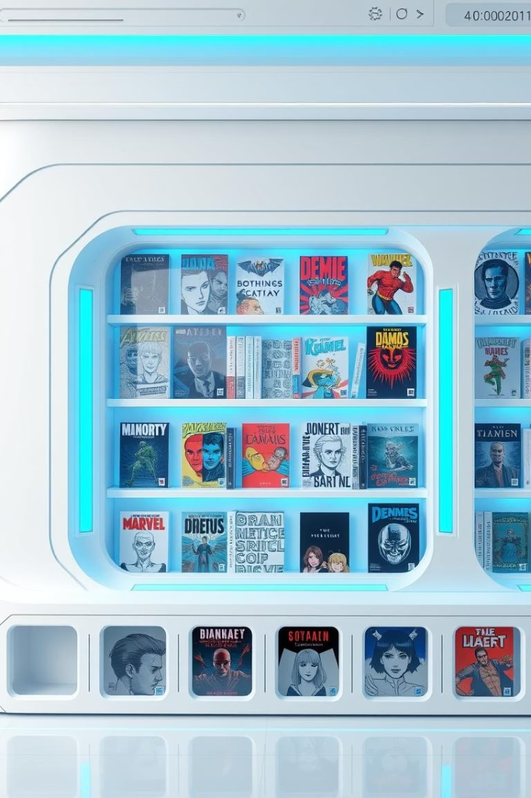

漫畫租書及預約系統
本研究旨在開發一套簡潔、易用且功能完整的漫畫租借與預約系統，以改善現有問題並提升使用者體驗。此系統將提供漫畫搜尋、線上預約、租借狀態查詢等功能。

Slide 2
研究背景與目的
背景與動機
研究目的
數位閱讀興起，漫畫租借系統需求增。現有系統操作複雜、資料不及時。本研究旨在改善問題，提升使用者體驗。
開發漫畫租書預約系統，方便搜尋、預約、查詢租借狀態。後台管理資料，使借閱流程順暢智慧化。

Slide 3
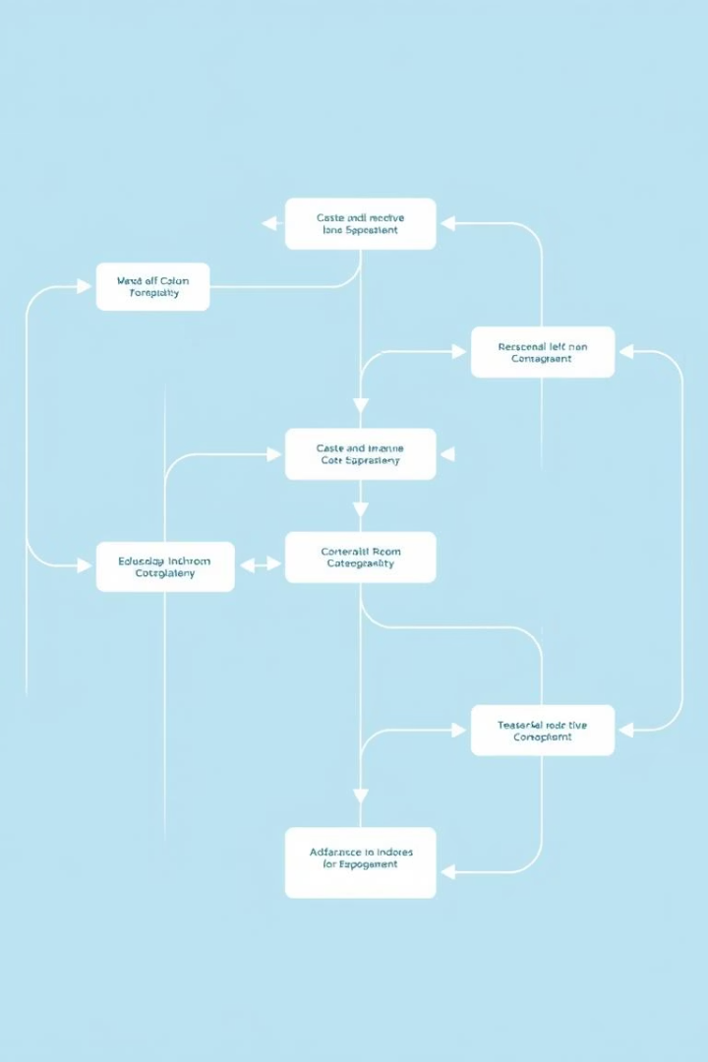
問題陳述與預期貢獻
現有問題
借閱資訊不明確、分類不清、缺乏即時查詢。部分系統介面不流暢，行動裝置支援不足。
預期貢獻
提供功能完善、操作直覺的平台，提升便利性與效率。可推廣至圖書館、漫畫店，增加應用廣度。

Slide 4




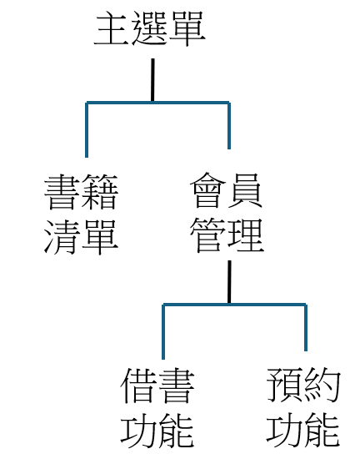
系統設計概覽
資料庫設計
系統架構
功能模組
用戶、漫畫、租借、預約等資料表，確保資料完整性。
包含使用者註冊、漫畫搜尋、租借預約、個人紀錄查詢。

Slide 5

系統實現細節
開發環境
核心功能
使用 Microsoft Visual Studio 2022，後端語言為 C#。
實現登入驗證、漫畫查詢、租借與預約管理，確保效率。
關鍵技術
介面設計
運用資料存取層降低耦合度，整合即時通知功能。
簡潔直覺，首頁顯示熱門漫畫，個人中心查紀錄。

Slide 6




測試與驗證
單元測試
針對各模組測試，涵蓋正常與異常情境，確保正確運作。
系統整合測試
測試模組間互動，確認資料流與邏輯正確實作。
效能評估
壓力測試下回應時間維持1秒內，具備良好效能。

Slide 7



研究成果總結
功能完整
1
成功實現登入、查詢、租借、預約等核心功能。
操作性佳
2
使用者測試證實系統操作直覺，體驗良好。
效能穩定
3
系統回應迅速，資料庫查詢優化，穩定可靠。

Slide 8
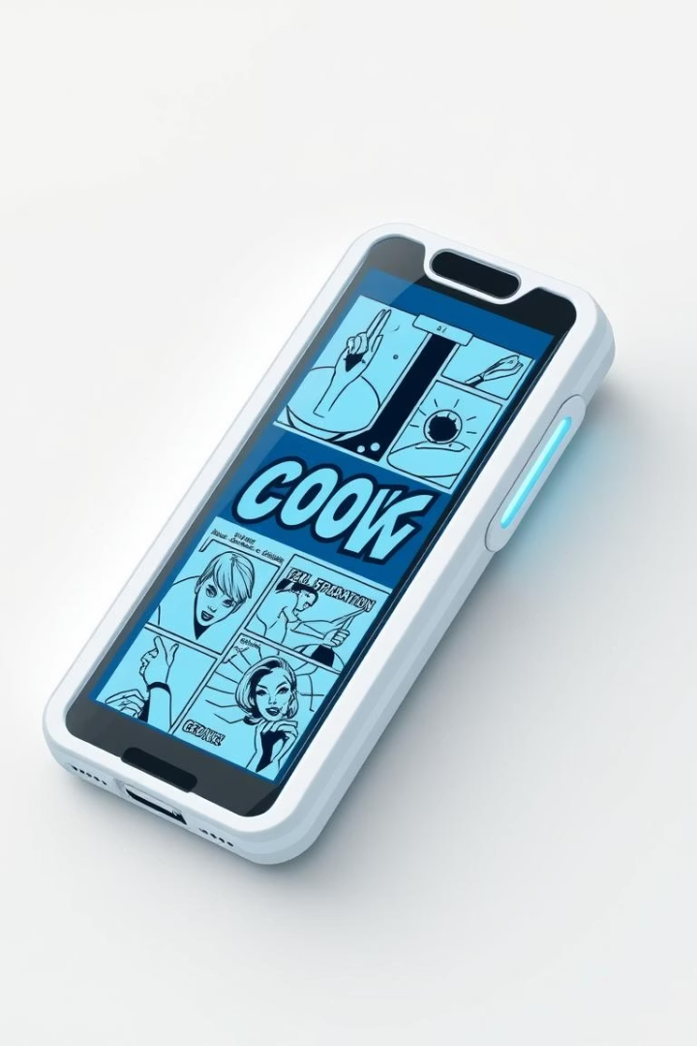
專題限制與未來改進
1
單一語系
目前僅支援單一語系與操作介面。
2
無行動版
尚未實作行動裝置版本。
3
資料來源
僅限預設資料庫，缺乏外部 API 串接。

